Slide 1

Bevezetés: Jézus, a király
DIGITÁLIS HITTANÓRA
Kedves Szülők!
Kérjük, hogy segítsenek a gyermeküknek a hittanóra tananyagának az elsajátításában!
A digitális hittanórán szükség
lesz az alábbiakra:
Internet kapcsolat
Hangszóró vagy fülhallgató a hanganyaghoz
Kérem, hogy indítsák el a diavetítést!
(A linkekre így tudnak rákattintani!)
Javaslat: A PPT fájlok megjelenítéséhez használják a WPS Office ingyenes verzióját (Letölthető innen: WPS Office letöltések ). Az alkalmazás elérhető Windows-os és Android-os platformokra is!

Slide 2


Áldás, békesség!
Kezdd a digitális hittanórát az óra eleji imádsággal!

Slide 3

Hogyan szolgálnád az alattvalóid jólétét?
Milyen király lennél?
HA ÉN KIRÁLY LENNÉK
Milyen törvény lenne az, amit biztosan meghoznál?
Milyen intézkedéseket hoznál?
Szerinted egy királynak kell szolgálnia?
Gyűjtsetek ötleteket, és írjátok fel a táblára!
Majd vizsgáljátok meg, hogy melyek azok az ötletek, amelyek egy királyságban
a nép érdekeit szolgálják!

Slide 4

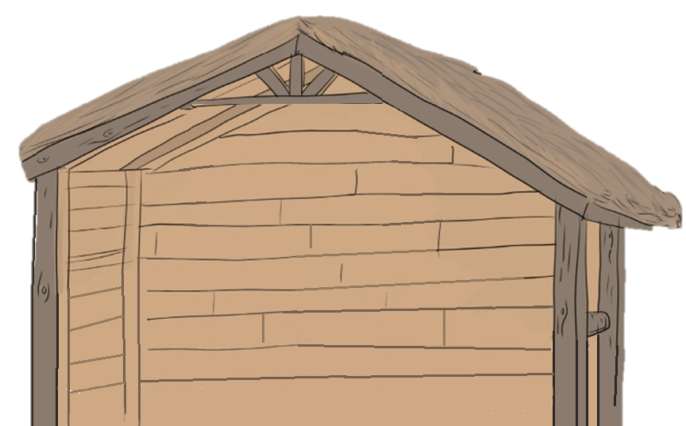
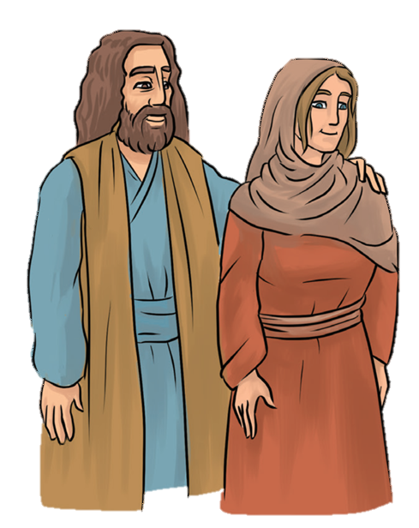
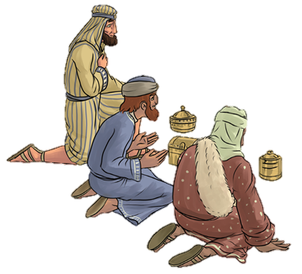
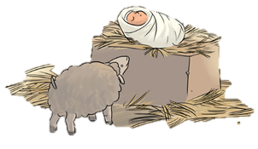
Emlékszel Jézus születésének történetére?
Ő királyként születetett.
A napkeleti bölcsek már születésekor
a zsidók királyaként tisztelték.

Slide 5

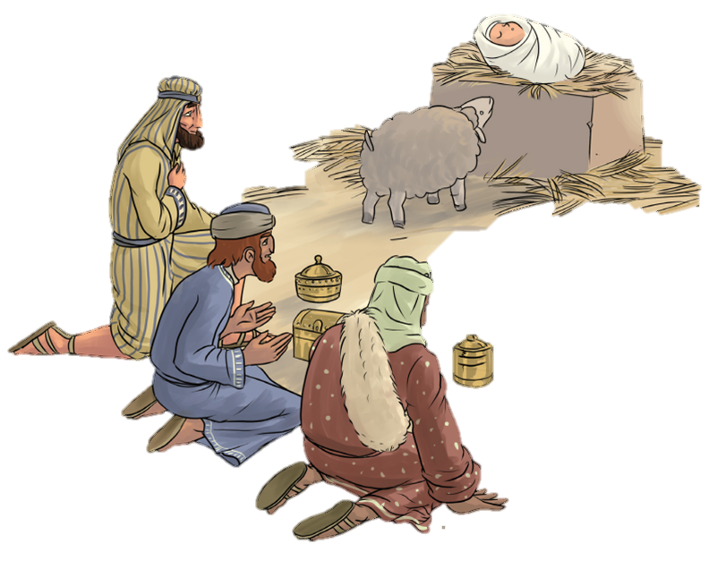
Később azonban, Jézust leginkább csodás gyógyítónak,
bölcs tanítónak vagy prófétának tartották az emberek.
A napkeleti bölcsek hódolata után csak egyetlen nap volt földi életében,
amikor népe is királyként ünnepelte.
Ennek a különös napnak,
az első virágvasárnapnak a története sokat elmond arról,
milyen király is Ő,
milyen az Ő királysága.

Slide 6
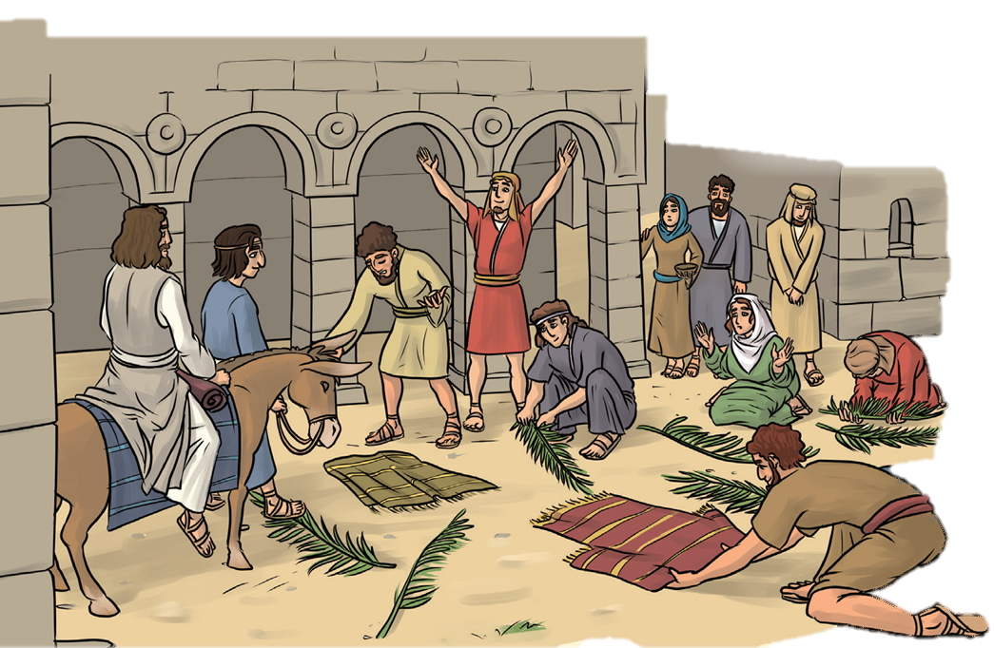
Jézus tehát királyként lépett be Jeruzsálembe. Szamárháton.
Ahogy a próféták előre megírták.
Királyként, de nem földi királyként. Hiszen nem lett belőle a zsidók uralkodója,
de még csak a templom főpapja sem. Hiába remélték ezt oly sokan.
Sokkal nagyobb és hatalmasabb király, Isten országának a királya!
Ahogy az angyal egykor anyjának megjövendölte:
„Nagy lesz ő, és a Magasságos Fiának nevezik majd; az Úr Isten neki adja atyjának, Dávidnak a trónját,
ő pedig uralkodik a Jákob házán örökké, és uralkodásának nem lesz vége.”
(Lukács evangéliuma 1,32)

Slide 7
Tudod-e?
Jézus bevonulására a keresztyének a húsvétot megelőző vasárnapon, virágvasárnapon emlékeznek.
Vannak országok, ahol „pálma-vasárnapnak” hívják.
Akkoriban az volt a szokás, hogy a királyok útját ágakkal, gallyakkal, kendőkkel, ruhákkal terítették be. Így ünnepelte a jeruzsálemi sokaság Jézust is.
Pálmaágakat terítettek Jézus elé, miközben egy korabeli, eredetileg Istennek kijáró köszöntést kiáltottak: Hozsánna! Jelentése: Üdvözlet! Dicsőség!
Így fejezték ki, hogy királyként tisztelik Őt.

Slide 8
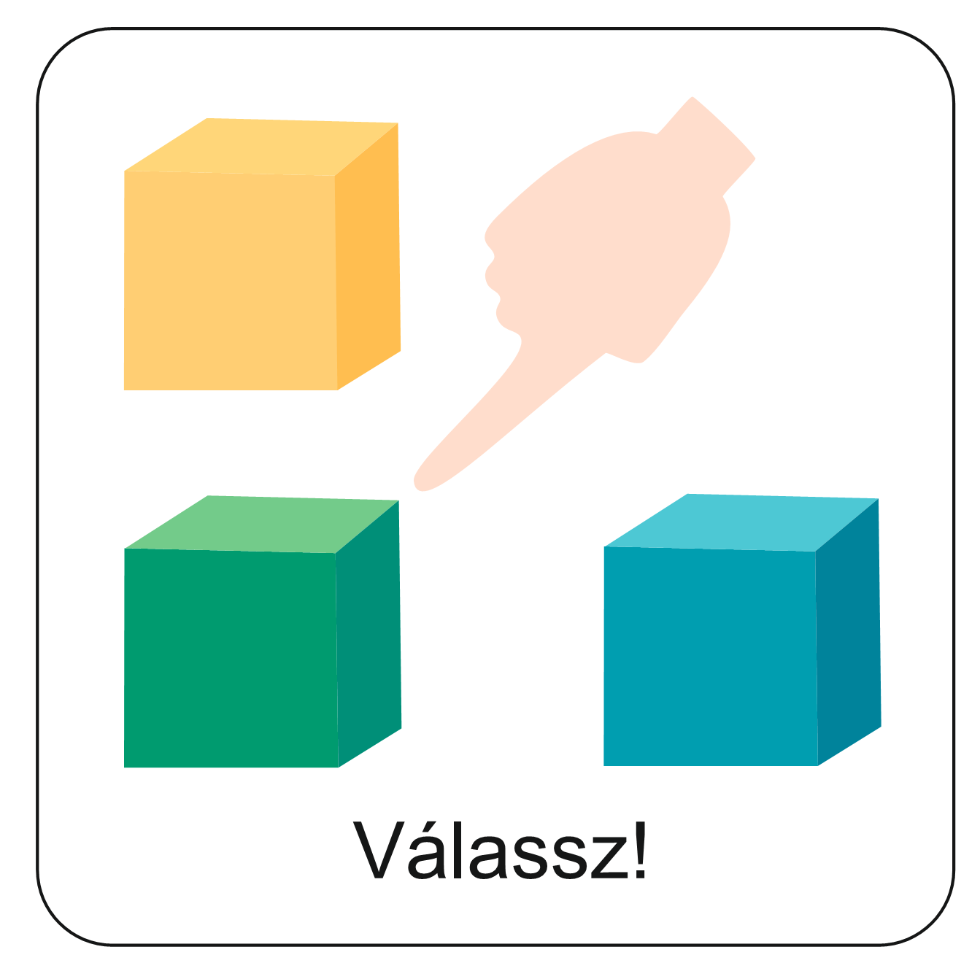
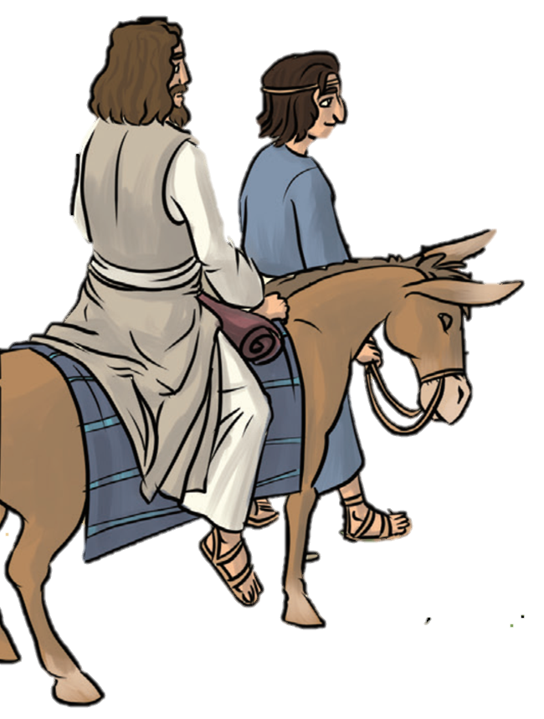
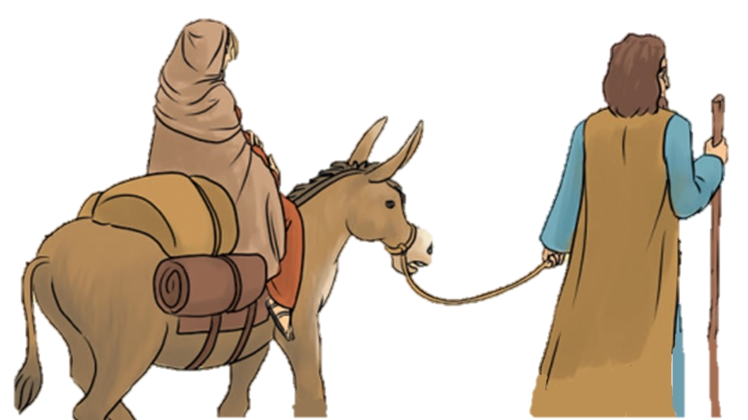
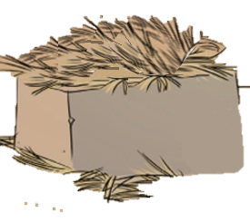
Jézust életének elején és vége felé is királyként tisztelték, bár szegénységben és szolgaként jött közénk.
A következő feladatban keresd meg a két történet közötti hasonlóságokat! Kattints ide!

Slide 9
Jézus királyként is népét szolgálta.
A következő Igék alapján, figyeld meg, hogyan!

Slide 10
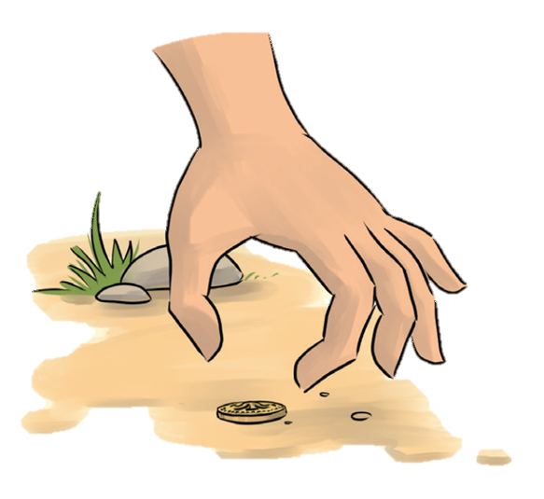
JÉZUS MEGTART
„Mert az Emberfia azért jött, hogy megkeresse és megtartsa az elveszettet.”
Lukács evangéliuma 19,10

Slide 11
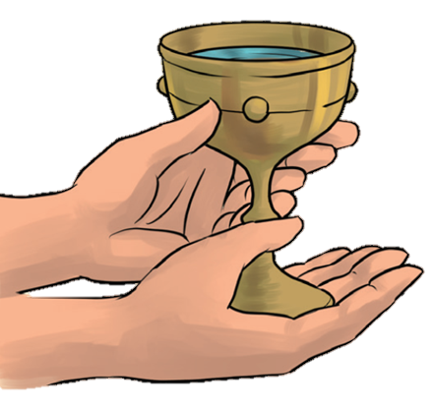
JÉZUS FELÜDÍT
„Ha valaki szomjazik, jöjjön hozzám,
és igyék!”
János evangéliuma 7,37

Slide 12
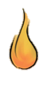
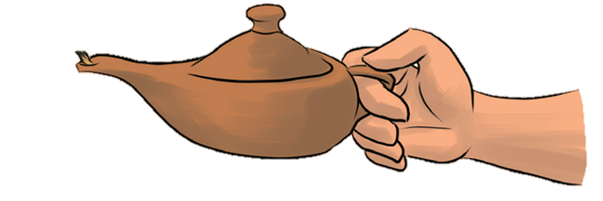
JÉZUS VEZET
„Én világosságul
jöttem a világba,
hogy aki hisz énbennem, ne maradjon
a sötétségben.”
János evangéliuma 12,46

Slide 13
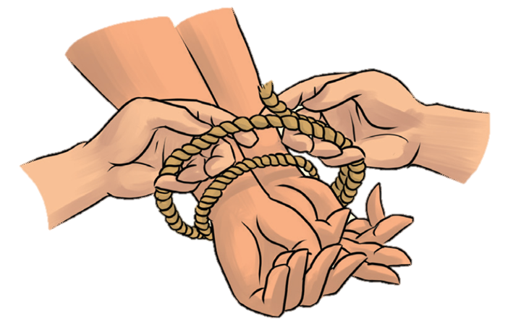
JÉZUS MEGSZABADÍT
„Ha tehát a Fiú megszabadít titeket, valóban szabadok lesztek.”
János evangéliuma 8,36

Slide 14
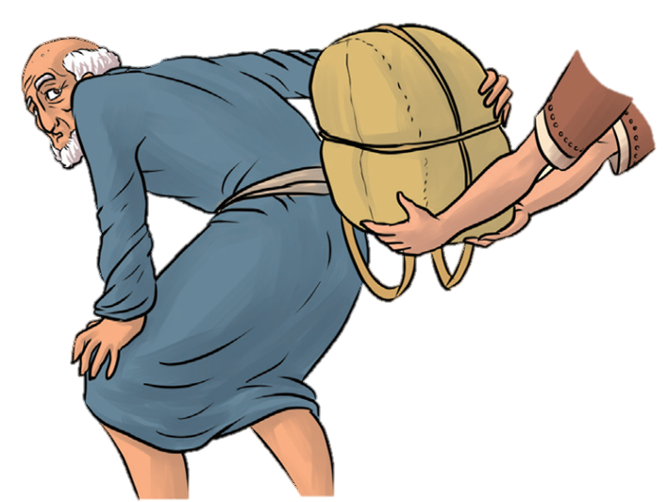
JÉZUS BÉKESSÉGET AD
„Jöjjetek énhozzám
mindnyájan,
akik megfáradtatok
és meg vagytok terhelve,
és én megnyugvást adok nektek.”
Máté evangéliuma 11,28

Slide 15
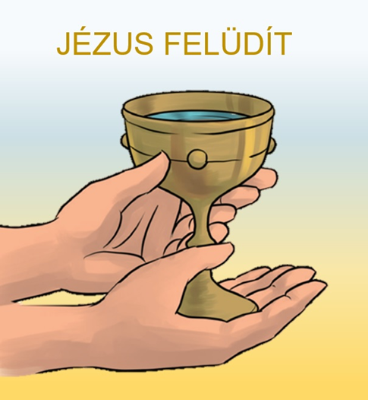
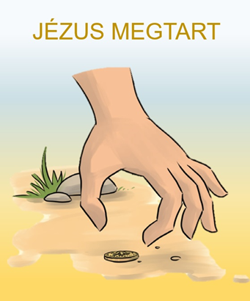
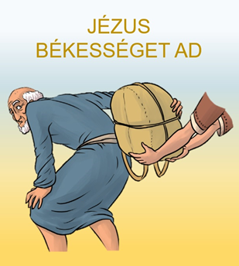
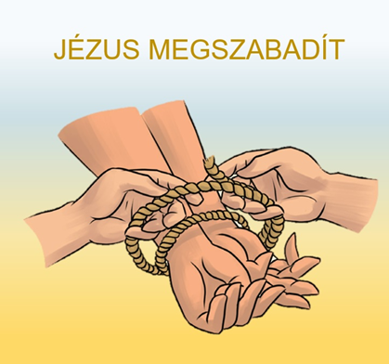
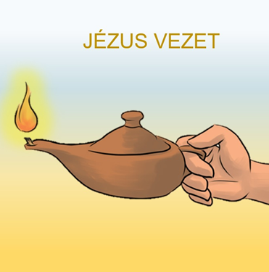

Számodra melyik Jézus legfontosabb, legörömtelibb ígérete,
az imént felsoroltak közül?
Beszélgessetek erről a padtársaddal!

Slide 16
Jézus, Isten Fiaként nem uralkodni jött. Szolgáló királyként járt itt a Földön. Isten szeretetét és megbocsátását hozta az embereknek.
Fejtsd meg az alábbi betűrejtvényeket és megtudhatod, hogy ígéretein túl,
milyen tulajdonságai is voltak Jézusnak!
ALÁZATOS
GMEOCBSÁÓT
ALIRGMSA
ÁATLZASO
MEGBOCSÁTÓ
IRGALMAS
YYGÓÓGÍT
MINDENHATÓ
SZELÍD
GYÓGYÍTÓ
ENMINDÓHAT
ÍELSZD
NDMIENUDÓTT
LÓKKÖÖÉVAR
TAHMAAL AVN
ÖRÖKKÉVALÓ
MINDENT TUDÓ
HATALMA VAN
Miután megfejtetted a rejtvényeket, válaszaidat leellenőrizheted, ha a szóra kattintasz.

Slide 17
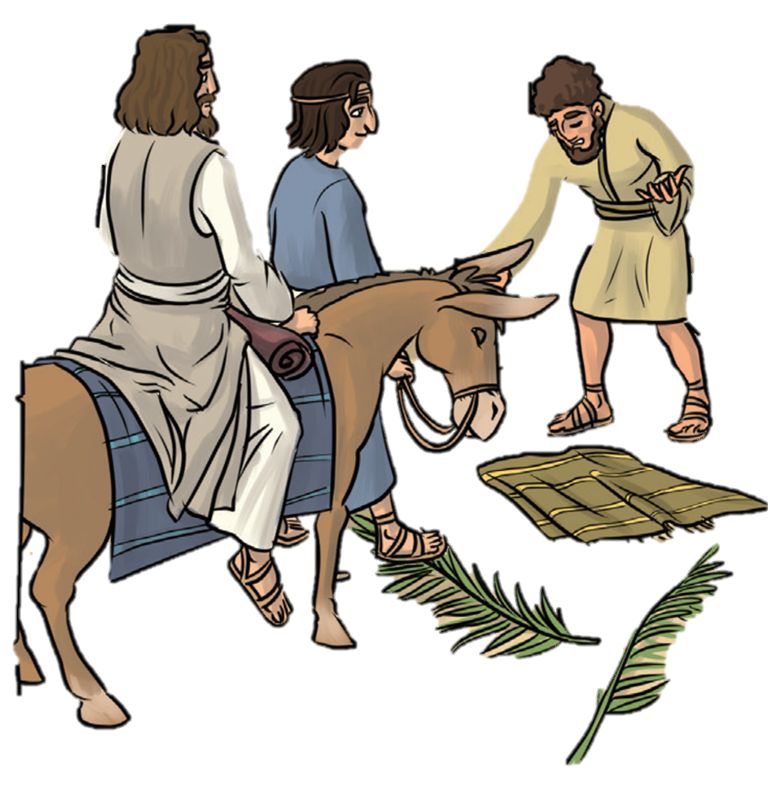
Jézus tehát:
IRGALMAS
ALÁZATOS
MEGBOCSÁTÓ
MINDENHATÓ
GYÓGYÍTÓ
SZELÍD
ÖRÖKKÉVALÓ
MINDENT TUDÓ
KIRÁLY,
AKINEK
HATALMA VAN
!
Te szeretnél egy ilyen királynak az országában élni?

Slide 18
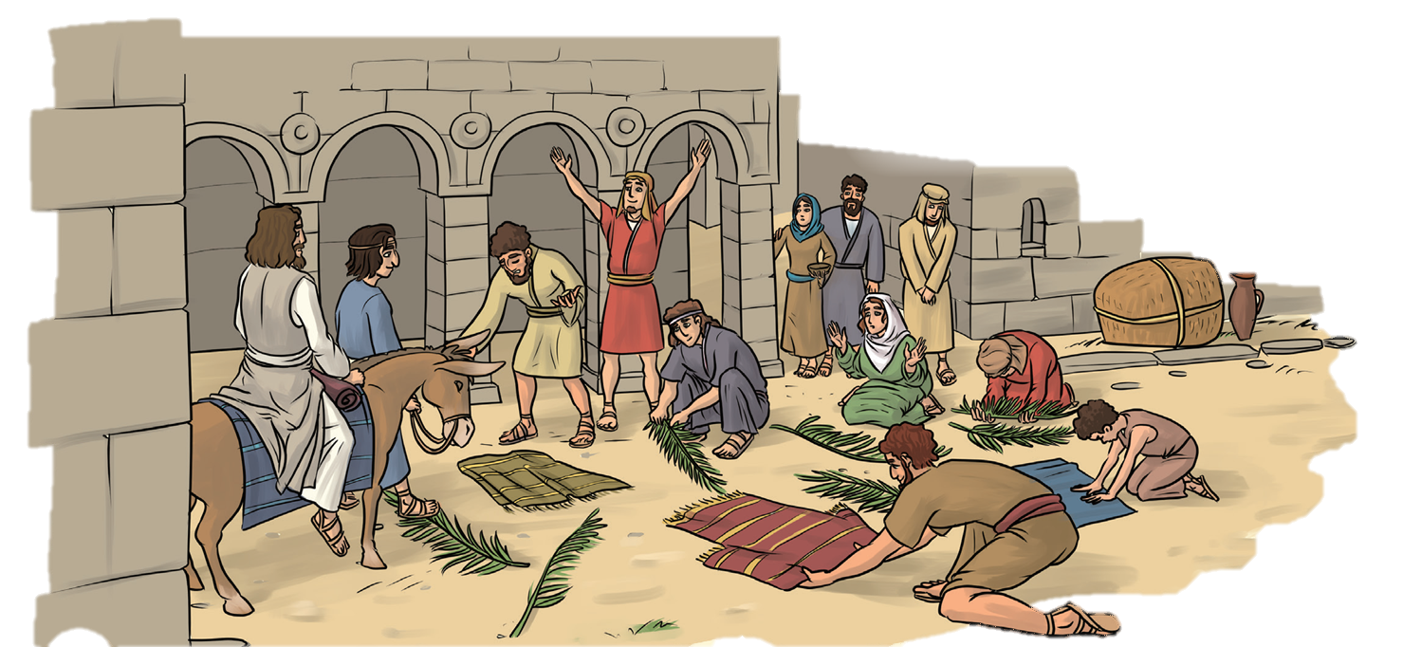
Te is tartozhatsz az Ő országához, ha elfogadod Őt királyodnak!
Emlékszel mit kiáltott a Jézust ünneplő tömeg virágvasárnap?
Fejtsd meg a következő feladatot és megkapod a választ! Kattints ide!
?
?
?
A megfejtést te is mondd el hangosan, mintha ott lennél a tömegben!
?
Ünnepeld
JÉZUST, A KIRÁLYT!

Slide 19

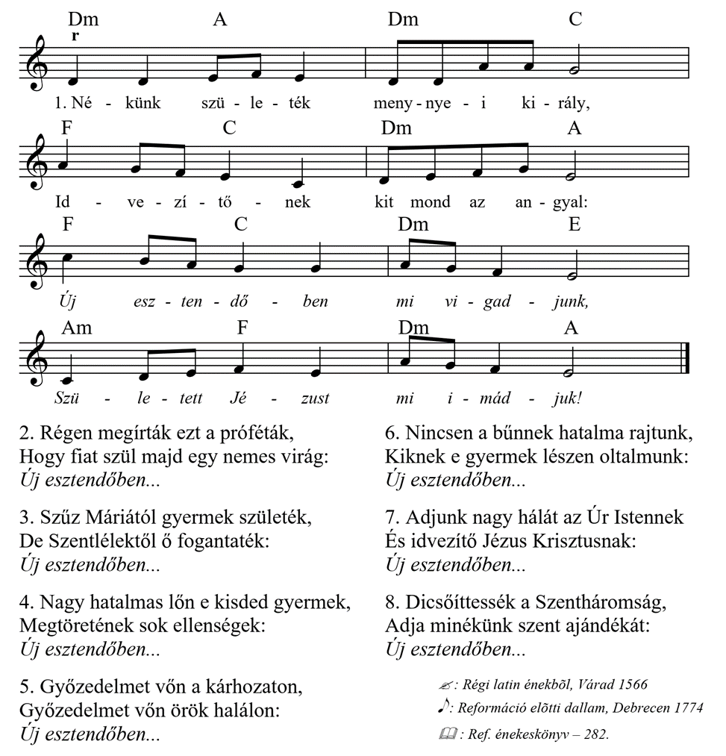

Ezzel az énekkel adjunk hálát
Istennek azért,
amiért elküldte értünk
az Ő Fiát,
a mi mennyei Királyunkat!

Slide 20

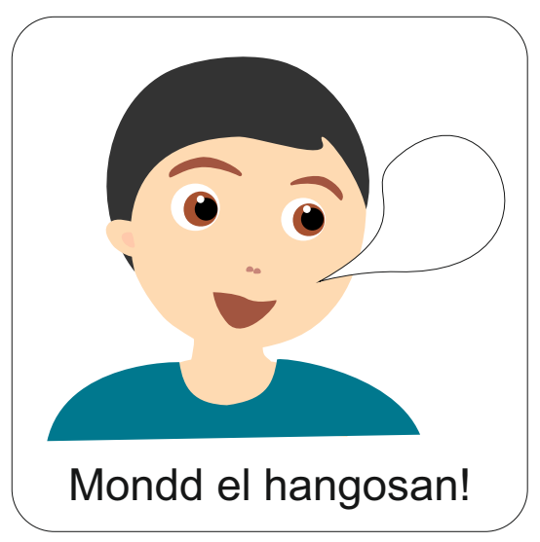
„Íme, királyod jön
hozzád, aki alázatos,
és szamárháton ül, igavonó állat csikóján.”
Máté evangéliuma 21,5
Aranymondás
Olvasd el Isten üzenetét és add tovább az Igét valakinek!

Slide 21
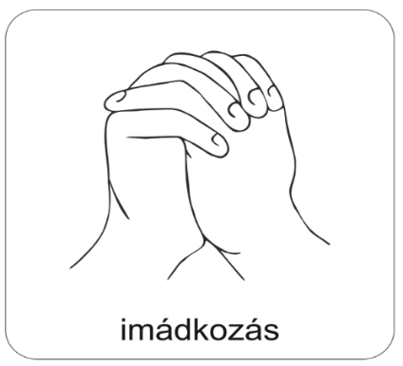
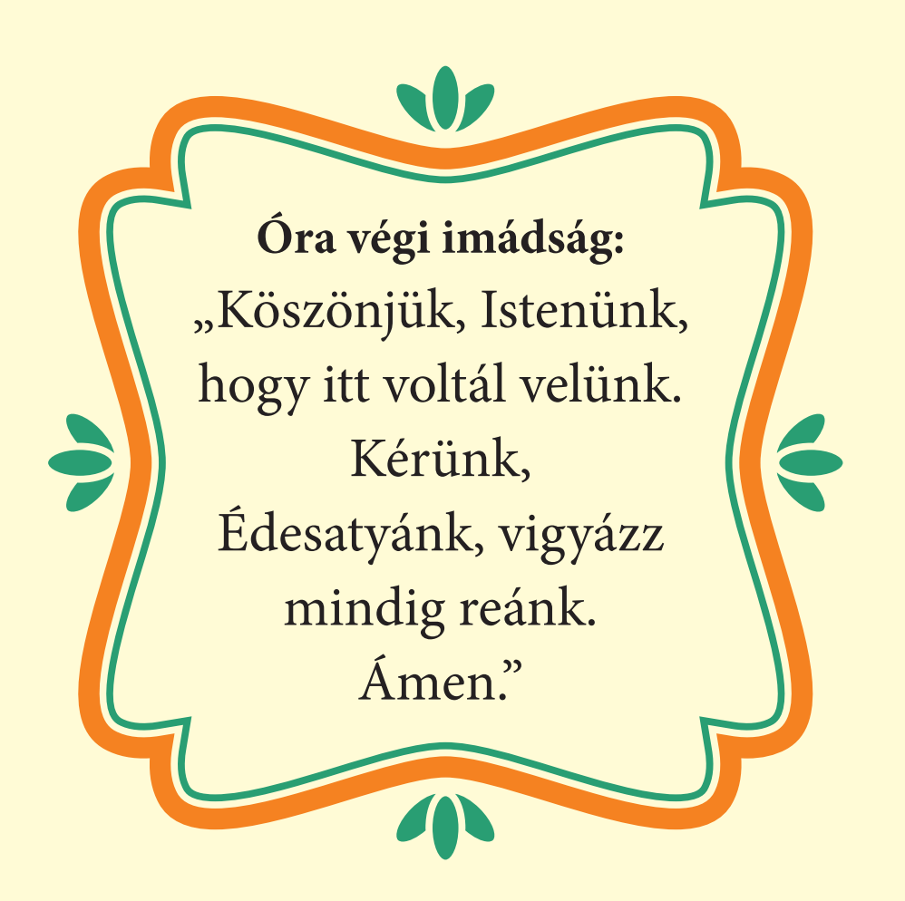
A digitális hittanóra végén így imádkozz!
Kedves Hittanos!
Várunk a következő digitális hittanórára!
Áldás, békesség!

Slide 22

Áldás, békesség!
„Te vagy az én erőm, rólad zeng énekem. Erős váram az Isten, az én hűséges Istenem.”
(Zsoltárok könyve 59,18)
Kedves Szülők!
Köszönjük a segítségüket!
Isten áldását kívánjuk ezzel az Igével!

